Slide 1
Modélisations

Slide 2
Diagramme de cas d’utilisation

Slide 3
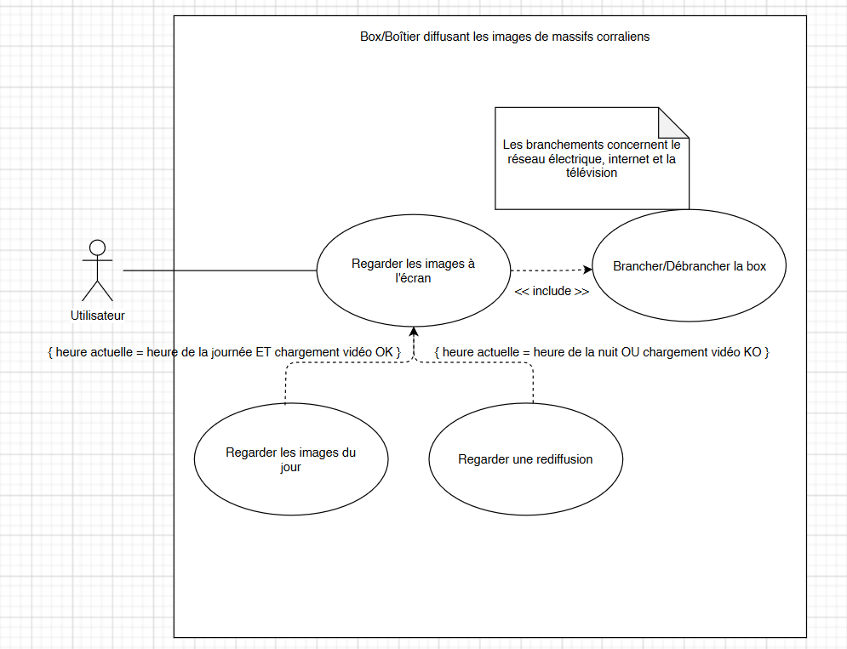

Slide 4
Diagrammes de Séquence

Slide 5

OceanStreamBox
DEVOPPS
BOX (all)
Serveur DevOpps
Dev
User
1: plug la box au réseau électrique, au réseau internet et à la télévision
2.1 : Check for update
ALT
2.2 : Upload update
Maj > 0
2.3 : update
3.1 Une nouvelle MAJ à distribuer
3.2 : Commit de la MAJ
3.3 : Test du build
ALT
3.5 : Upload update
3.4 : Etat des tests
Box is connected && Build OK
3.6 : update
3.7 : statut de la box
3.8 : statut des boxes

Slide 6

OceanStreamBox
Flux FTP
BOX w/ screen
Fichier vidéo J-1
Serveur Vidéo
User
1.1 : plug la box au réseau électrique, au réseau internet et à la télévision
1.2 : lance la vidéo au time Code correspondant à l’heure actuelle
1.4 : affiche la vidéo
1.3 : retour vidéo
ALT
2.1 : Upload le fichier vidéo du jour
Time = Time to downoald
2.2 : Création
du fichier vidéo
Fichier vidéo j-0
2.3 : suppression du fichier vidéo J-1
3.1 : lit la vidéo au début
3.2 : retour vidéo
3.3 : Affiche la vidéo
4.1 : relance la vidéo au début
4.3 : Affiche la vidéo
4.2 : retour vidéo

Slide 7
OceanStreamBox
Détection de mouvement
BOX w/ screen
User
1.1 : plug la box au réseau électrique, au réseau internet et à la télévision
1.2 : affiche la vidéo
Détecteur de mouvements
2.1 : part
2.2 : signal d’arrêt
2.3 : se met en veille
3.1 : reviens
2.2 : signal de reprise
2.3 : se rallume
2.4 : affiche la vidéo

